Slide 1
LOGÍSTICA| NIVEL 4° MEDIO
MÓDULO 1
OPERACIONES DE
ALMACENAMIENTO
  En estos documentos se utilizarán de manera inclusiva términos como: el estudiante, el docente, el compañero u otras palabras equivalentes y sus respectivos plurales, es decir, con ellas, se hace referencia tanto a hombres como a mujeres.

Slide 2
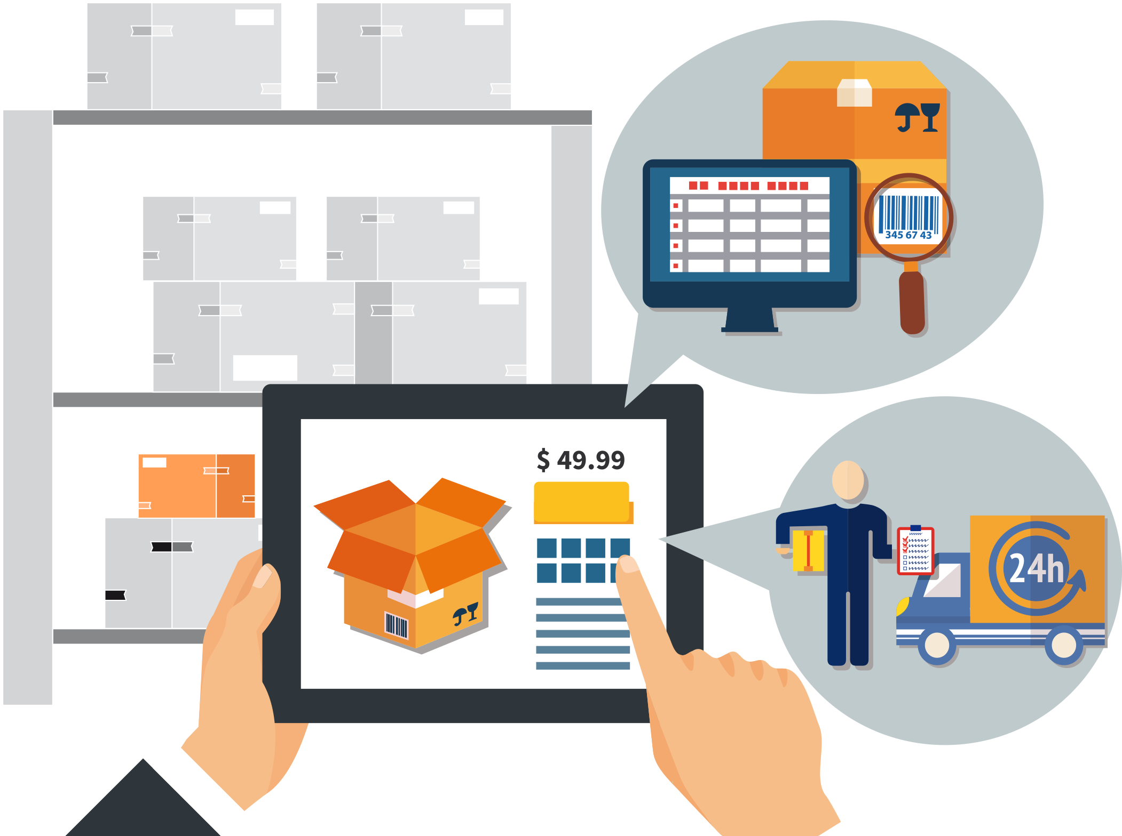
MÓDULO 1 | OPERACIONES DE ALMACENAMIENTO
ACTIVIDAD 12
COSTEANDO LOS
PRODUCTOS
EN EL ALMACÉN

Slide 3



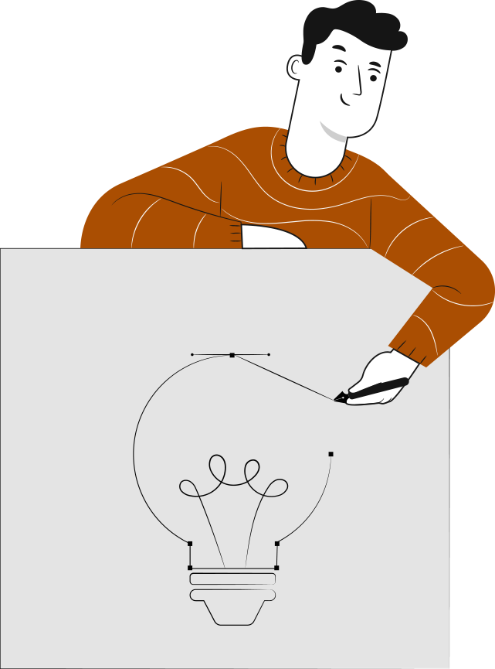

OBJETIVO DE APRENDIZAJE
APRENDIZAJE ESPERADO
CRITERIOS DE EVALUACIÓN
OA 2
Controlar las operaciones de almacenamiento y manejo de existencias de acuerdo a métodos establecidos, detectando el estado cualitativo y cuantitativo de los productos, signando ubicaciones y sistemas de localización inmediata, de manera manual
y digital.
OA Genérico
C - H
4 Controla las operaciones de almacenamiento de las existencias disponibles, de acuerdo a los procedimientos establecidos por la jefatura.
4.2 Actualiza la información de las unidades y costo de las existencias, según el método de valorización establecido y acorde a la legislación vigente.
Realiza cálculo de existencia aplicando maquilas a productos según antecedentes presentados y legislación vigente.

Slide 4

RECORDEMOS
¿QUÉ APRENDIMOS LA ACTIVIDAD ANTERIOR?
ORGANIZANDO UN CENTRO DE DISTRIBUCIÓN
1
Diseñamos el plano de un Almacén
a escala.
2
Definimos y organizamos las áreas de
un Almacén.
3
Identificamos el concepto de Manipulación o maquila.

Slide 5

RECORDEMOS
¿QUÉ APRENDIMOS LA ACTIVIDAD ANTERIOR?
Para revisar los aprendizajes trabajados en actividad anterior, se invita a los estudiantes a participar de un plenario, recordando,
¿Qué áreas existen en un Centro de Distribución
¡Muy bien!
Te invitamos a profundizar revisando
la siguiente presentación.

Slide 6

RESPUESTAS
Recepción
Almacenamiento
Preparación de Pedidos (Picking)
Despacho
Oficinas
Manipulación (maquila)
Estacionamiento de Equipos (y recarga de baterías)
Almacenamiento de Pallets
Logística Inversa (devoluciones, envases)
Camarines y baños
Casino y áreas de descanso

Slide 7

12
¿CUÁL ES EL TEMA DE HOY?
MENÚ DE LA ACTIVIDAD
COSTEANDO LOS PRODUCTOS EN EL ALMACÉN
Al término de la actividad estarás en condiciones de:
1
Calcular el Costo de una Maquila
Calcular el costo de generar maquilas en instalaciones propias o externalizar
2

Slide 8

COSTO DE UNA MAQUILA
Cuando una organización tiene que realizar una maquila, tiene que determinar cuánto cuesta la operación, considerando los recursos involucrados:
La remuneración del personal
Los insumos
Los equipos: su desgaste si son propios, o el arriendo.
Más el costo de la energía (petróleo, gas, electricidad).
El lugar (o espacio que ocupen)
Proporción de gastos generales (costo indirecto)

Slide 9
EJEMPLO DE COSTEO DE UNA MAQUILA
  Una comercializadora tiene exceso de inventario y está pensando en realizar una oferta para disminuirlo. Armará 1.000 packs, cada uno de los cuales contendrá 2 paquetes de tallarines y un tarro de salsa de tomates.
Para poder fijar el precio del pack, necesita saber cuánto le cuesta el armado de éste, ya que conoce el valor tanto de los tallarines como de la salsa de tomates.
La comercializadora averiguó los datos que se muestran a continuación, y les pide a ustedes que le ayuden con el cálculo.
¿Cuánto cuesta armar un pack?

Slide 10
DATOS PARA EL ARMADO DE 1.000 PACKS
El pack requiere de una cinta amarilla que dice “Oferta” en color rojo. Esta cuesta $10.000 y mide 100 mt, Cada pack ocupa 50 cm.
Un trabajador demora 12 segundos en armar un pack. Hay 5 trabajadores y cada uno tiene un costo para la empresa de $18.000 diarios (turno de 8 horas)
Hay un supervisor que diariamente cuesta $50.000
Se necesita de una grúa horquilla de apoyo arrendada, que vale $25.000 diarios más el consumo en combustible (cada 4 horas ocupa un balón de gas que cuesta $15.000)
Los packs serán almacenados y transportados en cajas hechas especialmente para estos efectos. El costo de cada caja es de $300 y en ella caben 20 packs
La empresa no desea considerar otros costos.

Slide 11
SOLUCIÓN
12 segundos x 1.000 packs = 12.000 segundos o 200 horas.
Hay 5 trabajadores que en un día disponen entre todos de 40 horas,
por lo que el trabajo se realiza en 5 días.
Costo de Remuneraciones: (5 x $18.000) = $90.000 más el supervisor ($50.000), son $140.000 diarios. 5 días son $700.000 en total.
Costo de Grúa: $25.000 de arriendo más $30.000 de combustible
(2 balones) da $55.000 diarios. Como son 5 días: $275.000
Costo de Insumos:
  - 0,5 mts. x 1.000 = 500 mts. de cinta; es decir: 5 cintas o $ 50.000
  - 1.000 packs dividido por 20 son 500 cajas (a $300 c/u): $ 150.000
  - Total entre ambos: $ 200.000
Costos totales: $700.000+$275.000+$200.000=$1.175.000.
Al dividir por 1.000: $1.175 cada pack

Slide 12
¿ MAQUILA PROPIA O EXTERNALIZADA?
Al analizar si una maquila se realiza en las instalaciones propias o se encarga a un tercero, no solamente se debe considerar la variable Costos.
También se debe tomar en cuenta:
La disponibilidad de recursos (puede que no haya espacio u
horas del personal).
La continuidad de la operación (si será algo puntual o recurrente)
La velocidad con la que requiere el resultado (un contratista especializado será más rápido).

Slide 13

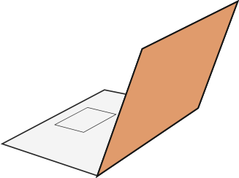
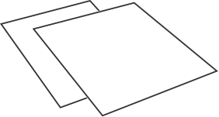
REVISEMOS
12
¿CUÁNTO APRENDIMOS?
COSTEANDO LOS PRODUCTOS
EN EL ALMACÉN
Para revisar los temas trabajados durante el desarrollo de la actividad, te invitamos a realizar Actividad 12 de Conocimientos Previos. Descarga el archivo y sigue sus instrucciones.
¡Muy bien!
Ahora te invitamos a seguir practicando

Slide 14

¡PRACTIQUEMOS!
12
ACTIVIDAD PRÁCTICA
COSTEANDO LOS PRODUCTOS EN EL ALMACÉN
Ahora realizaremos una actividad práctica. Utiliza el archivo “Actividad Practica 12” y sigue las instrucciones señaladas.
¡Éxito!

Slide 15


ANTES DE TERMINAR:
TICKET DE SALIDA
COSTEANDO LOS PRODUCTOS
EN EL ALMACÉN
¡No olvides contestar la Autoevaluación y entregar el Ticket de Salida!
¡Hasta la próxima!

Slide 16






ANTES DE COMENZAR A TRABAJAR
TOMA LAS SIGUIENTES PRECAUCIONES
Usar EPP adecuados cuando corresponda.
Utilizar cuidadosamente equipos, herramientas y artículos de escritorio.
Intentar siempre dar lo mejor de ti, buscando ser eficiente al cumplir los objetivos.
Trabajar en equipo, cuidando la integridad física y emocional de todos y todas.
Al finalizar cada actividad, ordenar y limpiar el área de trabajo, reciclando al máximo los residuos.

